Slide 1
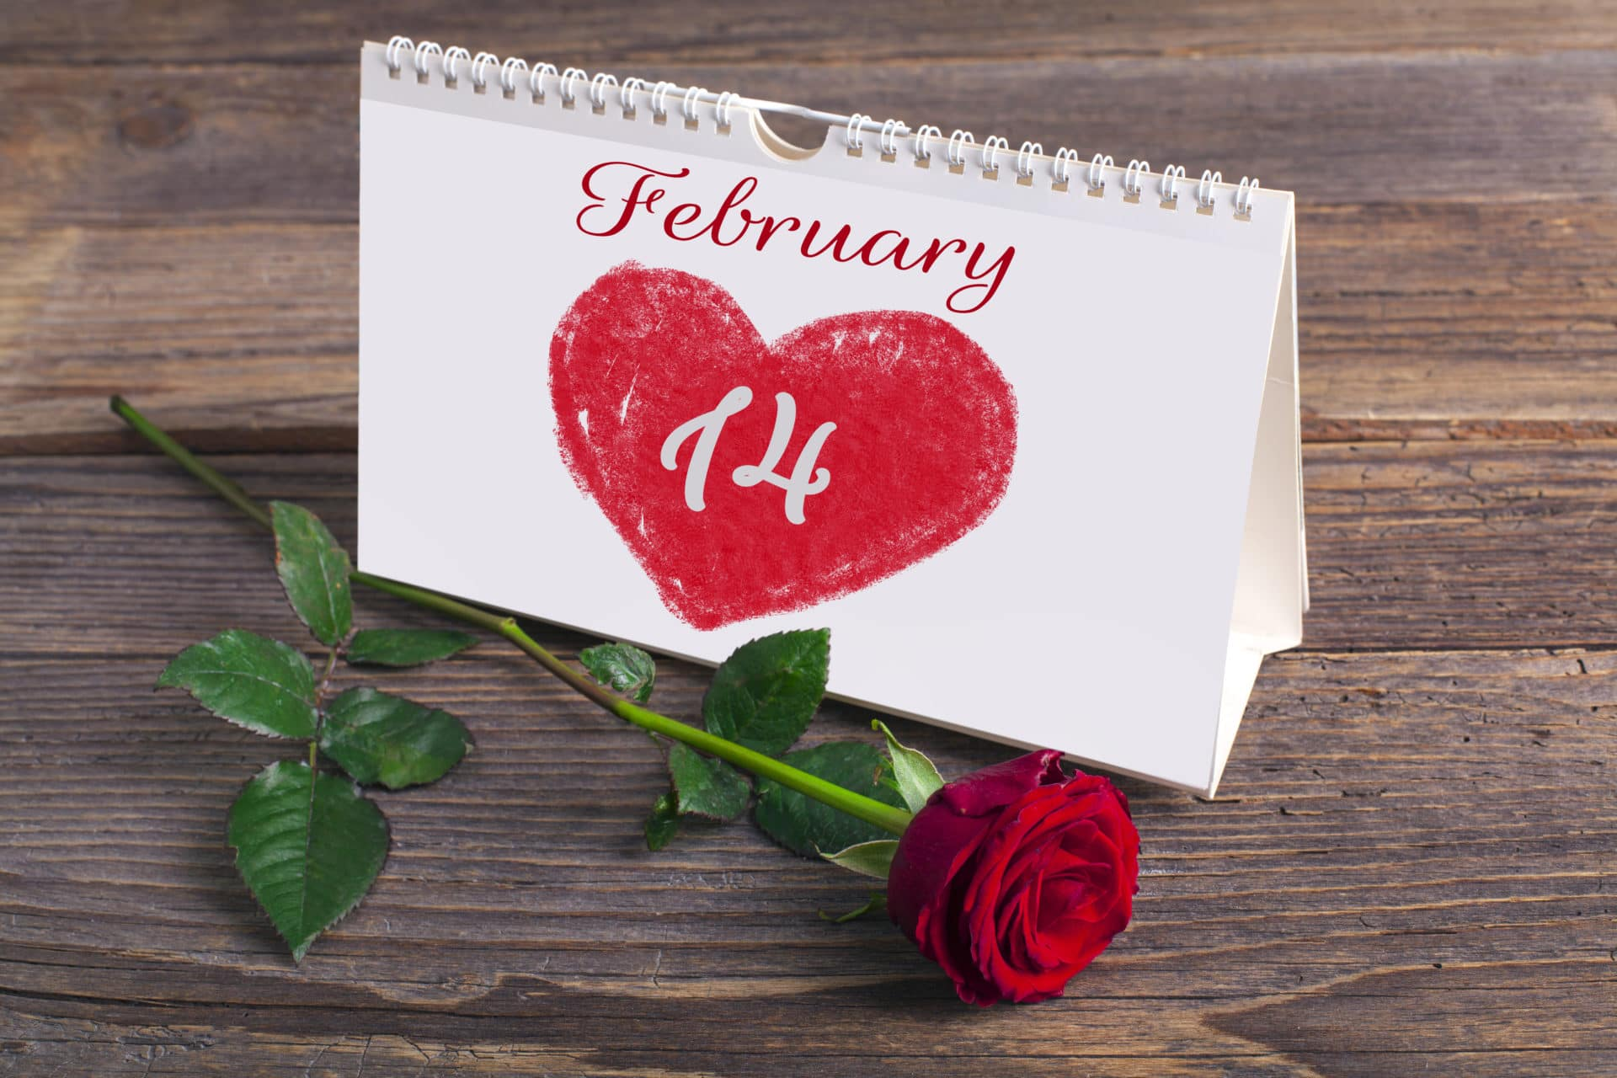
San Valentín
Mateo Gómez Elizalde
Tecnología

Slide 2

¿Qué es San Valentín?
El Día de San Valentín, también conocido como Día del Amor y la Amistad, es una festividad para celebrar el amor entre parejas y entre amigos. Se celebra el 14 de febrero en casi todos los países. La jornada hunde sus raíces en la tradición cristiana y remite a la historia de un mártir que desafió al emperador romano.

Slide 3
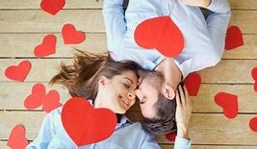
¿Qué ocurre en San Valentín?
. En esta festividad, las parejas intercambian regalos, tarjetas y muestras de afecto. Aunque hoy es sinónimo de cenas románticas, flores y regalos, su origen se remonta a tiempos antiguos y tiene una historia que combina realidad y leyenda

Slide 4
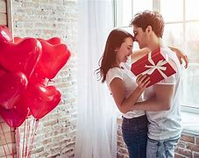
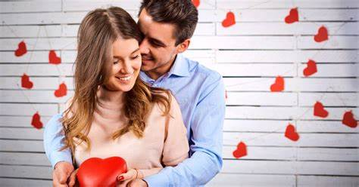
Ejemplos:

Slide 5
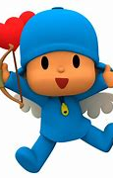
Carta a mamá:
Hola mamá, te quería hacer una carta para agradecerte por todos estos años que me has cuidado a mí y a mis hermanos, agradezco como tu siempre nos das una sonrisa a pesar de el mal tiempo, quisiera poder estar contigo en cada momento, te ama, tu pollo de el medio.

Slide 6
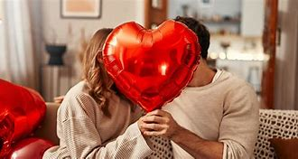
Gracias por su atención

